Slide 1
GitHubを用いた電子メール中の議論と 介在ドキュメントの管理支援
中村研究室
211510031 岩本 翼

Slide 2
背景
GmailやOutlookなど
電子メールを介したドキュメントのやり取りが行われている
・メール内でドキュメントに関する
コメントや補足の説明が述べられることがある
・コメントを基にドキュメントの推敲・更新される度，
多くの更新されたドキュメントが存在
ドキュメントの推敲の上で
ドキュメントと関するコメントを的確に把握すること
重要だが困難

Slide 3
関連研究
ドキュメント共有・電子メールでの議論システムに関する研究
グループ内ファイル共有システムに関する研究[1]
電子メール内の議論過程抽出に関する研究[2]
問題点 各ドキュメントがいつ更新されたのかを迅速に簡単に知
ることが困難
問題点 議論が長時間続く場合，電子メールと記述数が膨大とな
り，流れを正確に掴むことが困難
電子メール内のドキュメントとコメントを
的確かつ容易に管理できるようにするための支援が必要

Slide 4
目的
GitHubを用いた電子メール中の議論と
介在ドキュメントの管理支援
電子メール内のドキュメントとコメントを
共に容易に管理できるシステムの開発
電子メールとGitHubの連携を活用した
より効率的な作業を図る

Slide 5
GitHub(ギットハブ)とは
本研究では，GitHubについて着目し，研究を進める
「Git」の仕組みを利用して，世界中の人々が自分のファイルを保存・公開することができるウェブサービス
GitHub社という会社によって運営されており，個人・企業問わず無料で利用可能
基本的にはすべて公開されるが，有料サービスを利用することで，プライベートなレポジトリの作成が可能

Slide 6
GitHub(ギットハブ)とは
ファイルの変更内容を正確かつ迅速に把握することが可能
変更や提案をコメントとして送ることで発信することが可能
ギットハブとアプリケーションを連携させることで，開発ワークフローを強化・開発の効率をより高める

Slide 7
問題点とアプローチ
問題点
ドキュメントとそれに対するコメントの対応関係が把握しづらい
多くの更新されたドキュメントの管理が困難
多くの議論(コメント)によって，正確に議論を把握することが困難
アプローチ
ドキュメントとコメントの対応関係を抽出 ⇒問題点1の解決
更新過程を把握し，的確なドキュメントの管理する手法の開発 ⇒問題点2の解決
電子メール内で必要な部分のみの情報を抽出 ⇒問題点3の解決

Slide 8



システムの流れ
添付ドキュメント
のメール
コメント付の
メール
自分
相手
コメント
メール上でやり取りされている
添付ドキュメントやコメントから
重要な部分をGitHub上に表示させる

Slide 9
準備
電子メールからどんな情報を取り出すのか
添付ドキュメント
WordやPowerPointなどのメールに添付されたファイル
電子メール内のコメント・補足説明
添付ファイルに対しての意見・コメントやアドバイス
電子メールがやり取りされた日時
電子メールが送信された日時

Slide 10
準備
電子メールからどんな情報を取り出すのか
電子メール内のあいさつや名前などの情報は省く
お疲れ様です。○○(名前)です。
スライドについてなんですが，
○○○○○○○○○○○○○○○○○○○○
○○○○○○○○○○○○○○○○○○○○
○○○○○○○○○○○○○○○○○○○○
したほうが良いと思います。
よろしくお願いします。
○○(名前)
添付ドキュメントに関
してのコメントのみを取り出す
あいさつや自分の名
前などの情報は省く

Slide 11
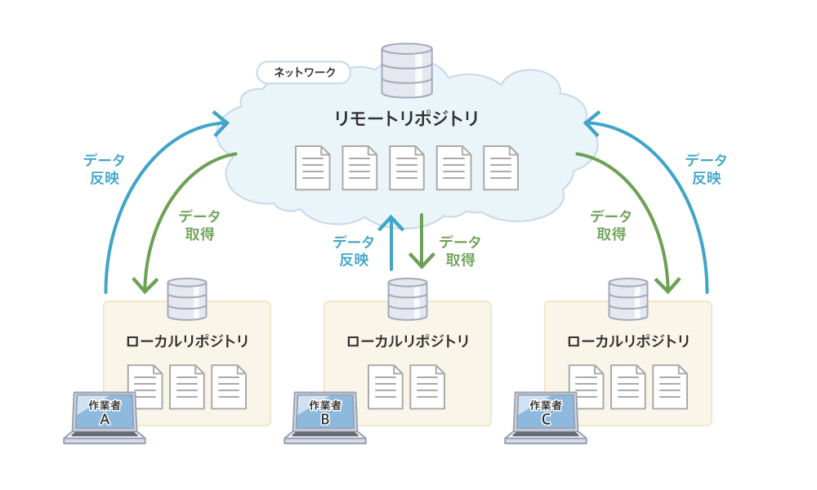
システムの例
電子メールに添付されたドキュメント・コメントを半自動でローカルリポジトリに保存
ネットワーク上の「リモートリポジトリ」にプッシュされ、管理される

Slide 12
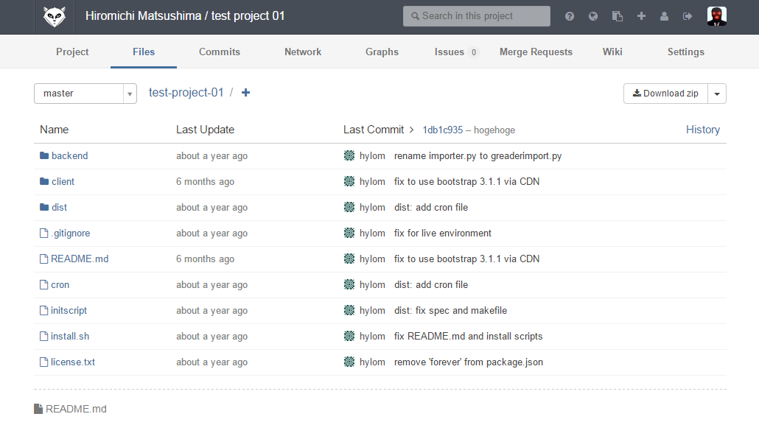
システムの例
管理されたドキュメントを以下のように表示される
最後に更新された日時，それに対してのコメントを一覧に表示させる
ドキュメント名
最終更新日
コメントの表示

Slide 13
まとめ

Slide 14
参考文献
[1] 福山悠，福田洋治，毛利公美，白石善明，”バージョン管理シス
テムを利用したグループ内ファイル共有システム，”全国大会公演
論文集， Vol.71，pp.649-650，2009．
[2] 中山祐貴，大沼亮，神長裕明，横山節雄，宮寺庸造，中村勝一，”記
述形式の多様性を考慮した電子メール中の議論過程抽出手法，”情
報処理学会論文誌，Vol.56，No.1，pp.196-206，2015．

